Slide 1
Virtuelle
Netzwerklaboratorien
Andrej Šišila

Slide 2

Wo?
KIS
  Katedra informačných sietí
  (Abteilung der Informationsnetzwerke)
  Server- und Netzwerktechnologien

Slide 3
Warum?
Eine Vorteil für Studenten und Lehrer
  Umwelt für Unterricht und Experimente
  bessere Darstellung der Problematik
  Multi-vendor Unterstützung – Teste der
  Interoperabilität
  Realistiche Simulationen von verschiedenen
  Szenarien
  Ein besseres Interneterlebnis zu haben

Slide 4


Was?
EVE-ng
GNS3
  Beide Linux Server
  GNS3 im KIS seit ~2010

Slide 5
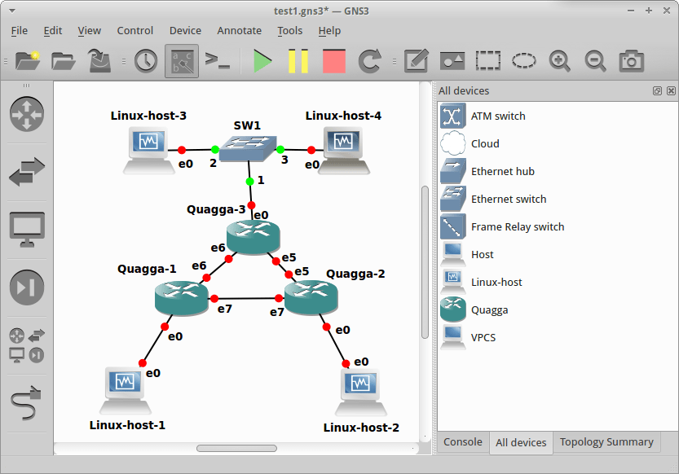
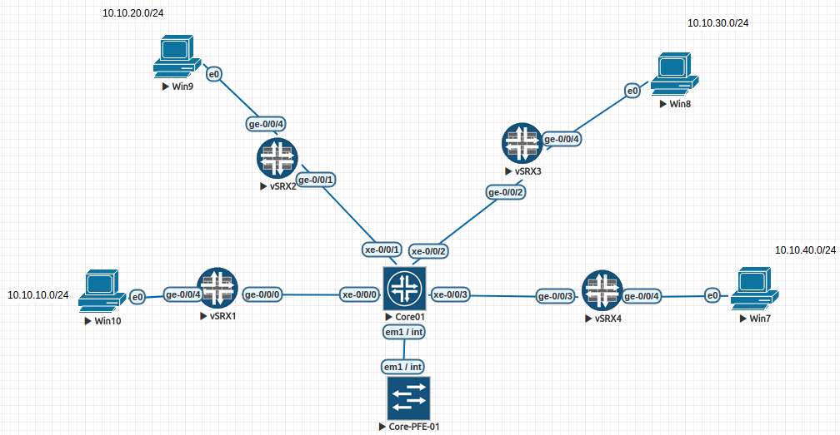

Slide 6
Wie?
Server
  installieren
  sichern
  verwalten
Geräte
  sammeln
  testen
Unterricht
  einsetzen
    Passende Geräte für bestimmte Fächer
    Topologien testen
Das alles gedoppelt
  Beide Werkzeuge testen und vergleichen

Slide 7
F&A

